Slide 1
학생 관리 DB ERD
2팀 김한결, 김도현

Slide 2
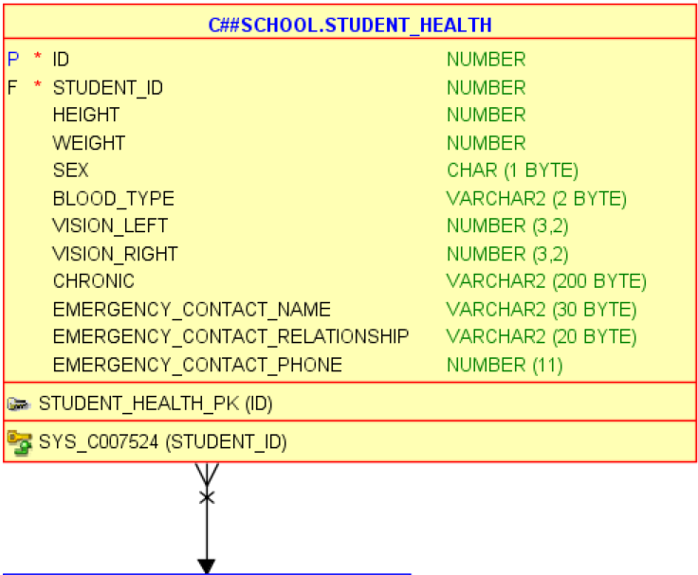
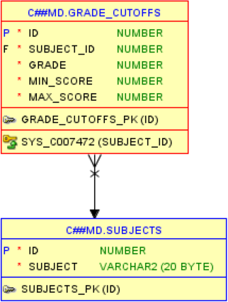
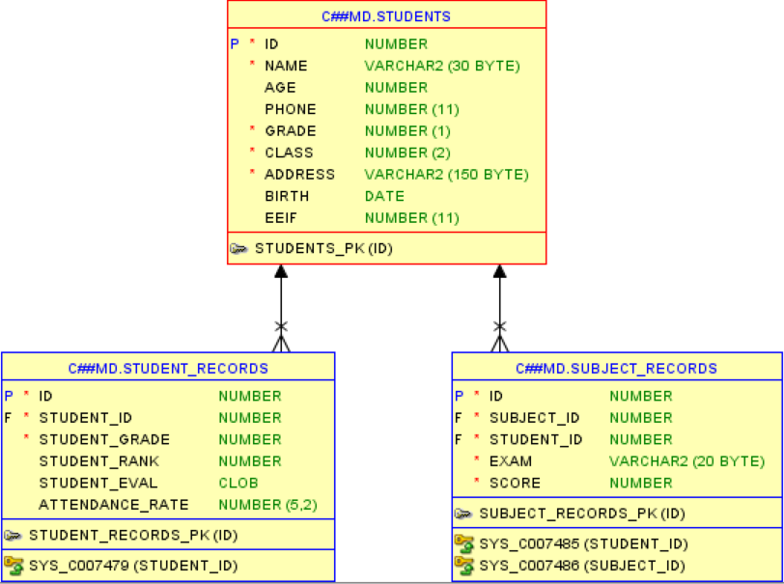
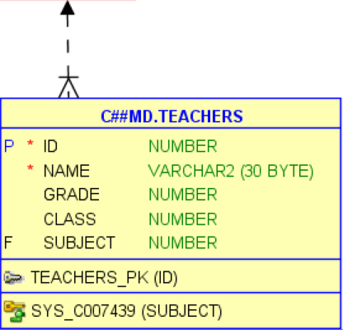
students 테이블
student_health : 1:1 관계
student_records : 1:N 관계
subject_records : 1:N 관계
2. subjects 테이블
subject_records : 1:N 관계
teachers : 1:1 관계
grade_cutoffs : N:N 관계

